Slide 1
Vízia energeticky úsporného regiónu na území obcí MAS Dolný Liptov
Michal Žarnay Miroslav Sipták Peter Kasaj

Slide 2
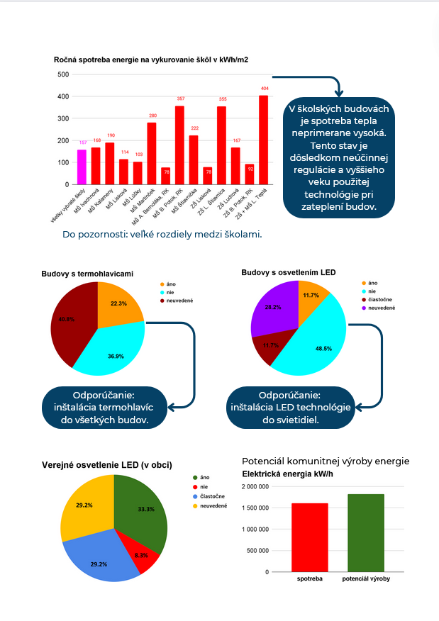
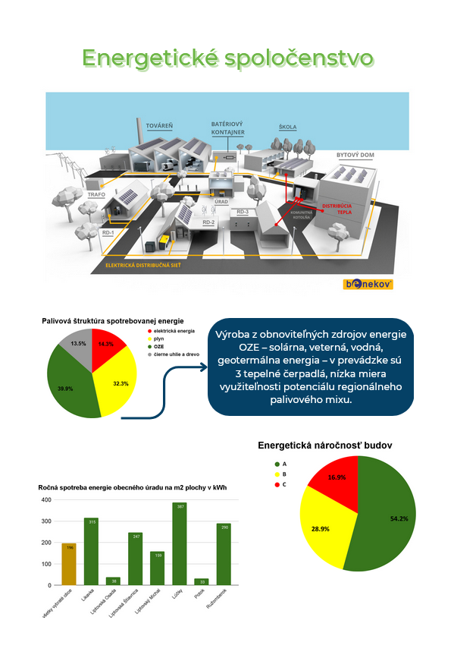
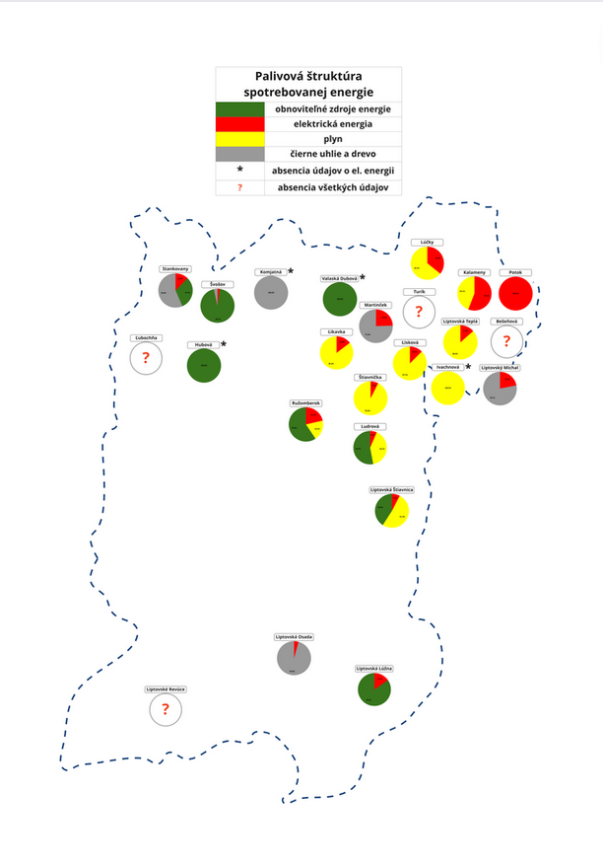
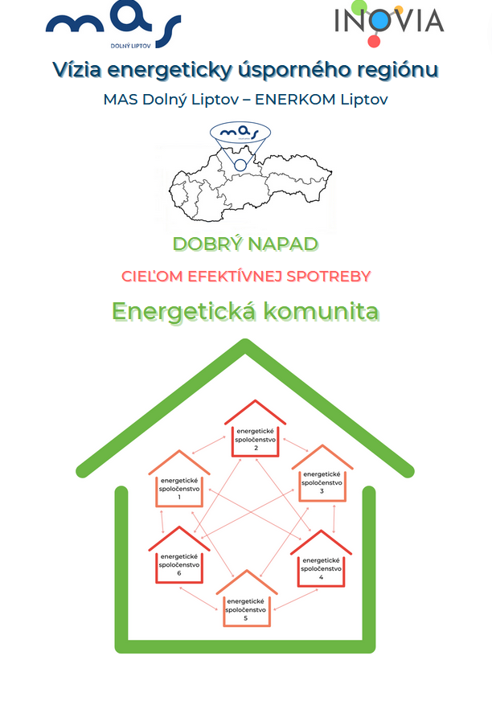
Štruktúra prezentácie
východiská štúdie
zistenia v štúdii
odporúčania do budúcnosti

Slide 3
Východiská
ciele štúdie
Otvoriť odbornú diskusiu na tému energetických úspor a sebestačnosti.
Načrtnúť konkrétne návrhy pre obce a pre MAS Dolný Liptov.
dopady štúdie
zvýšenie úspor energií v regióne
maximalizácia energetickej sebestačnosti
zníženie záťaže na životné prostredie, zlepšenie kvality ovzdušia

Slide 4
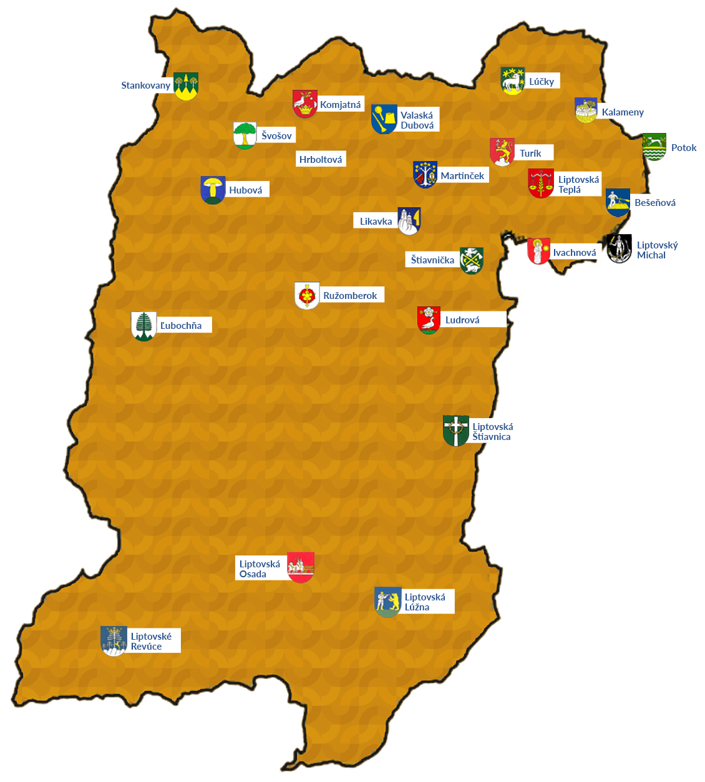
Použitá metodika
verejné informácie o regióne
zameranie na verejné budovy
dotazníkový prieskum v obciach
január - február 2023
20 z 24 obcí MAS DL (83,3 %)
40 % všetkých verejných budov
INOVIA + MAS Dolný Liptov

Slide 5
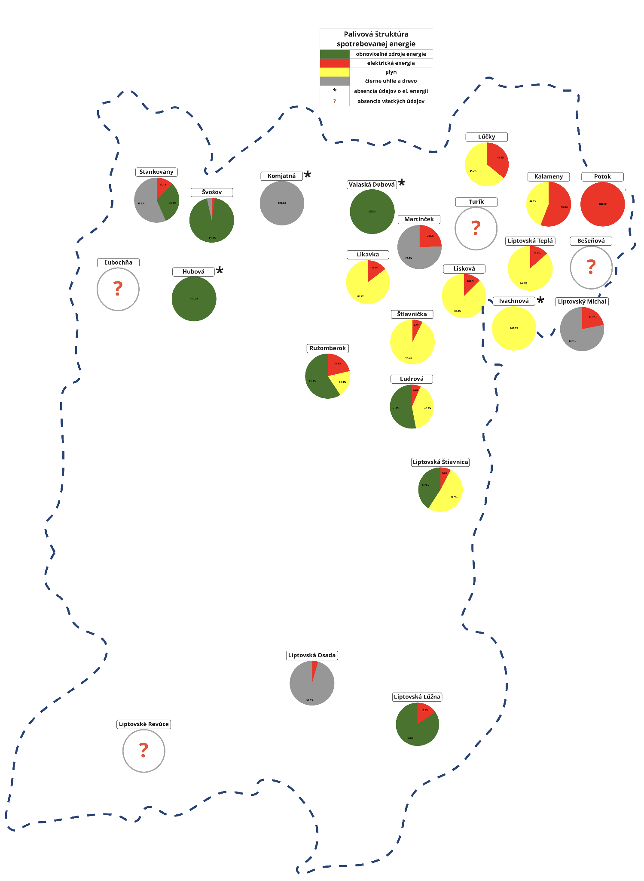
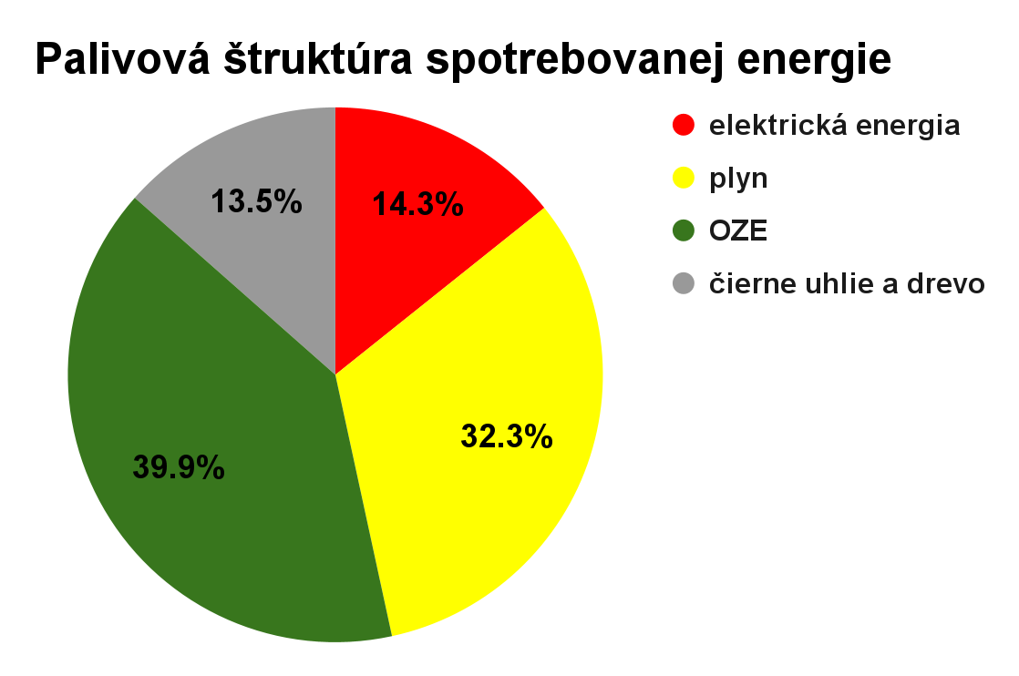
Zistenia v štúdii
9 GWh energie spotrebovanej v roku 2022

Slide 6
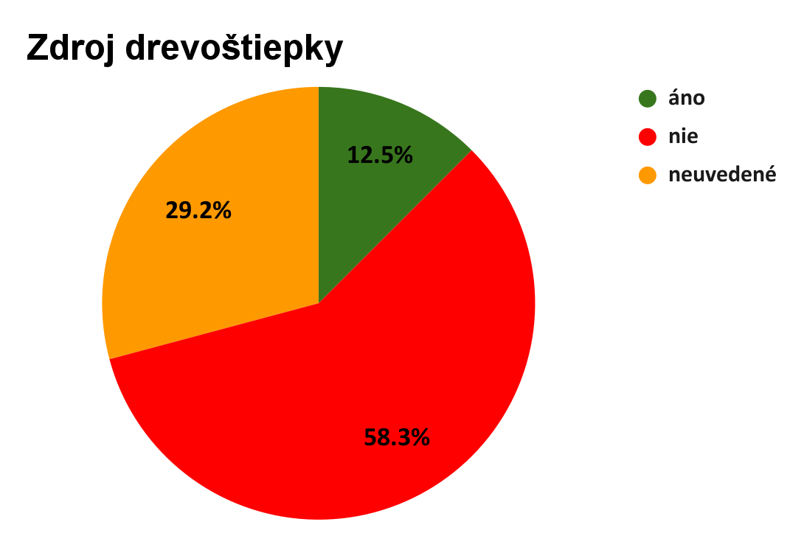
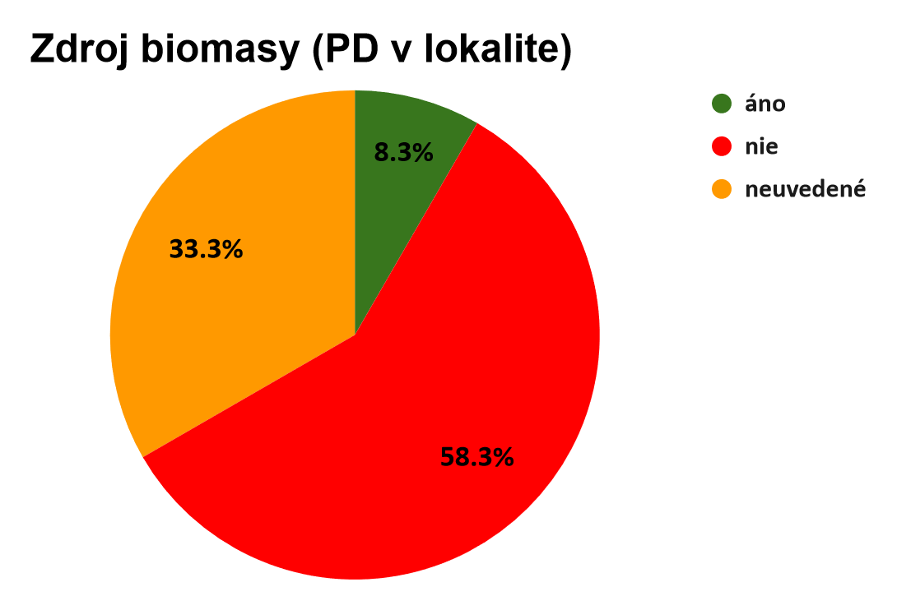
Obnoviteľné zdroje energií
vodná elektráreň v Bešeňovej
neverejné fotovoltické elektrárne a zariadenia na výrobu tepla/chladu
tepelné čerpadlá - zo 103 verejných budov potvrdené iba 3

Slide 7
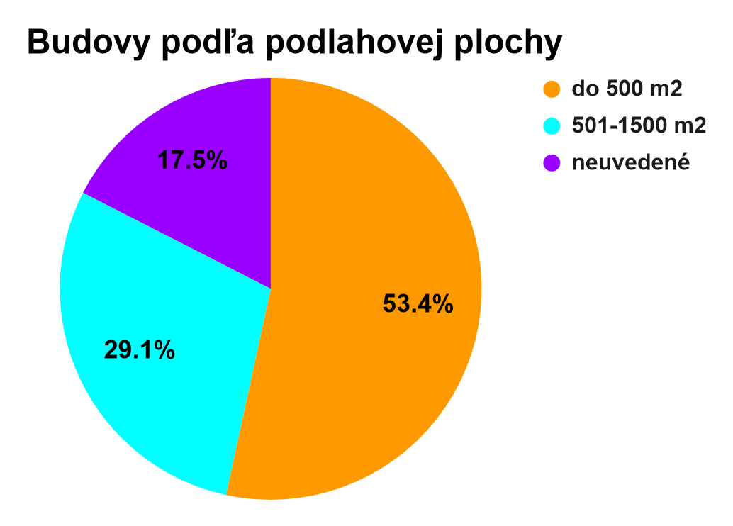
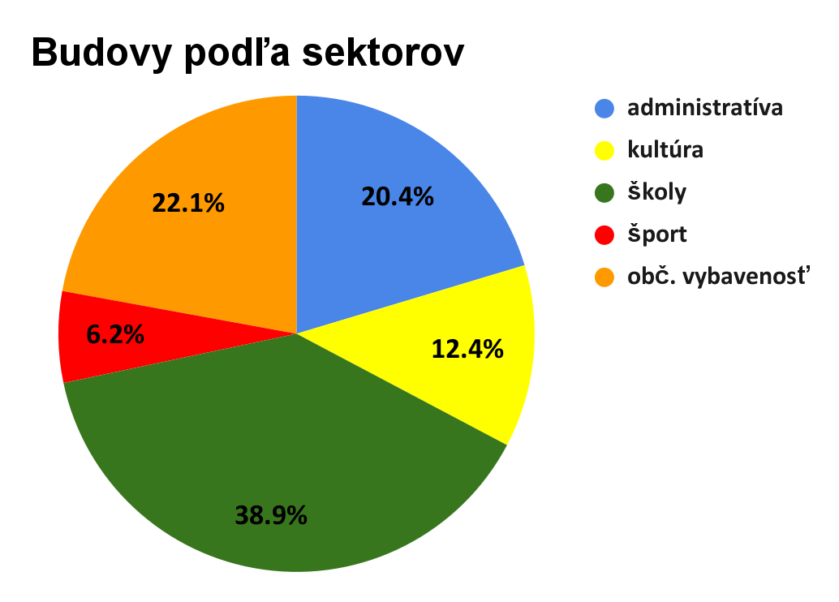
Charakter skúmaných budov

Slide 8
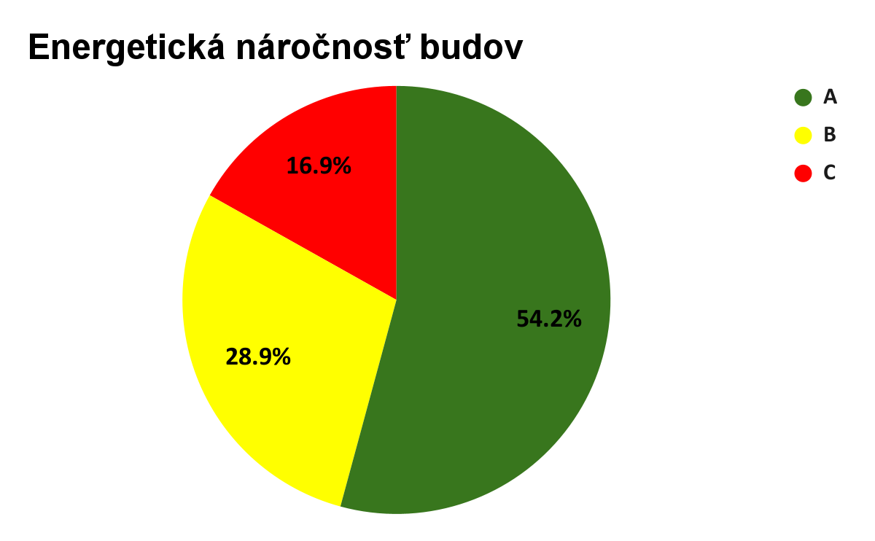
Posudzované kritériá:
zateplenie
termoizolačné okná
termoregulačné hlavice
Dôraz: A čo použité technológie?

Slide 9
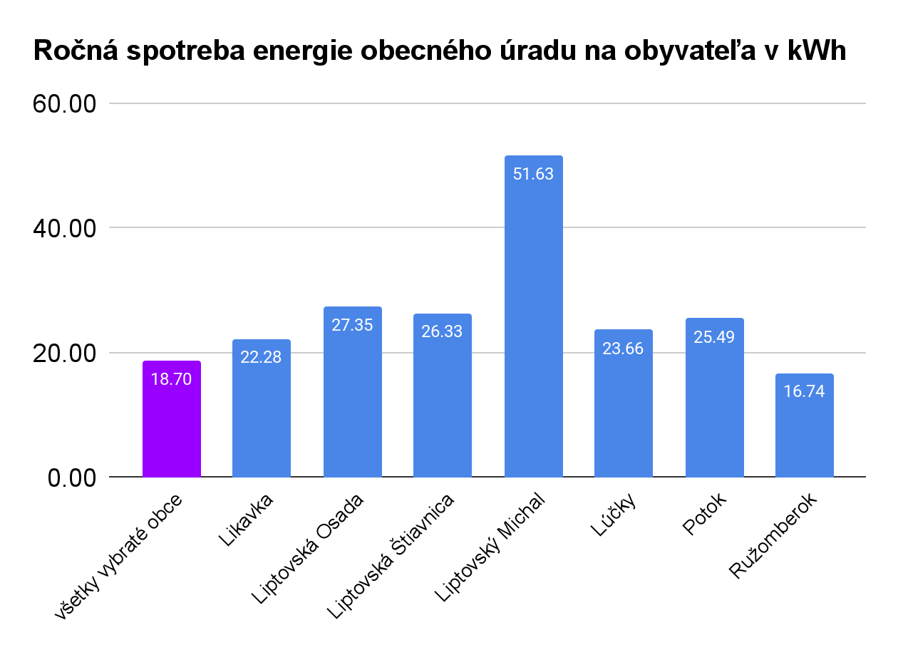
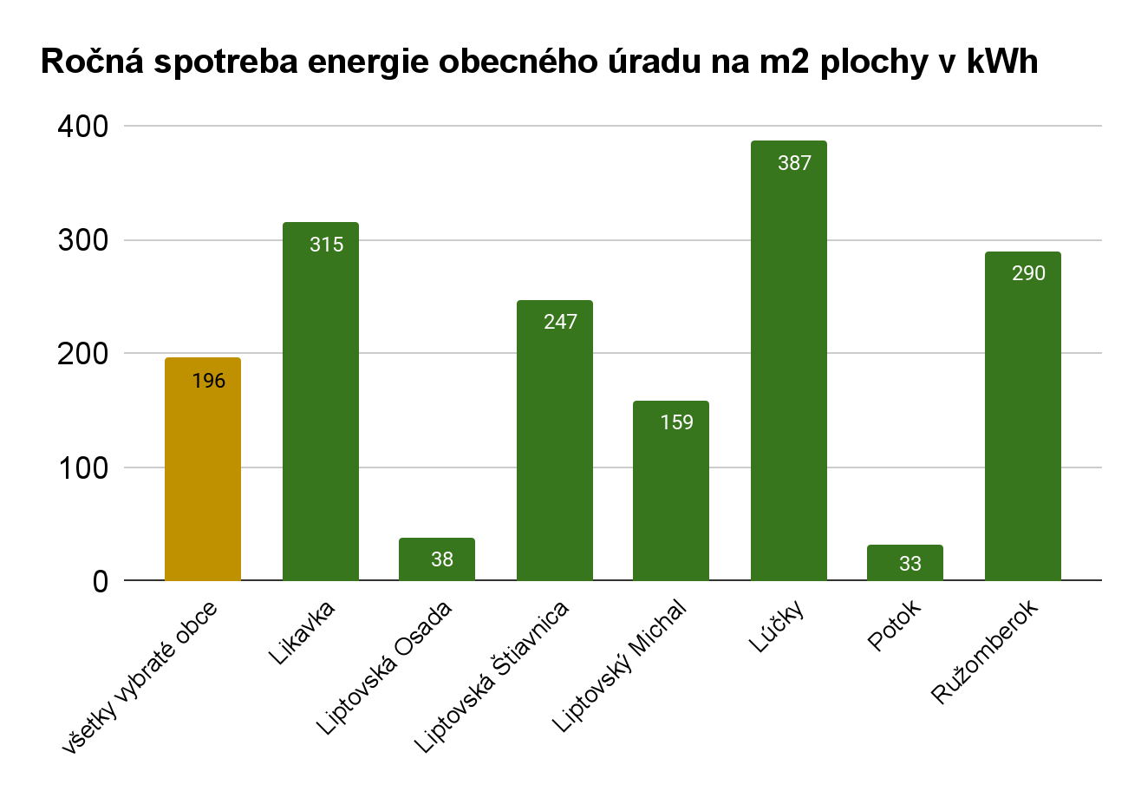
Porovnanie obecných úradov

Slide 10
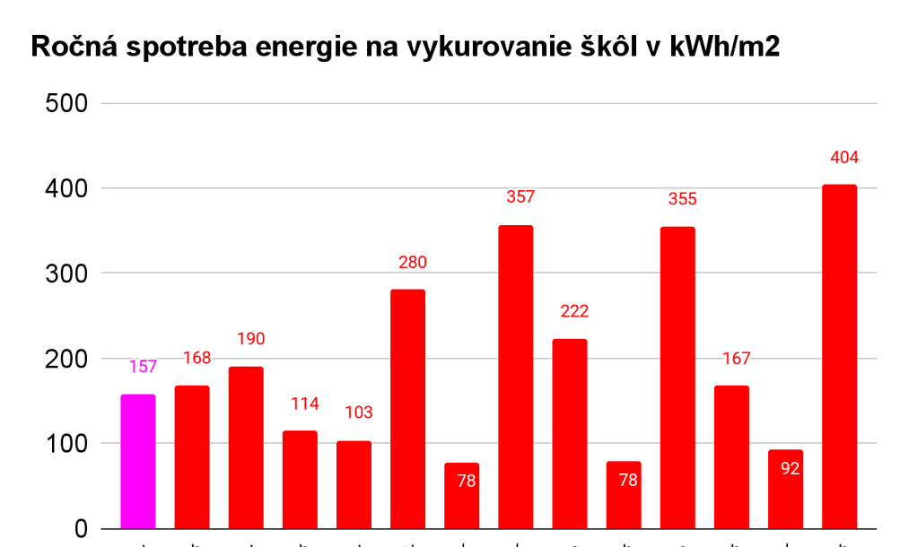
Porovnanie škôl
Vo väčšine školských budov je spotreba tepla neprimerane vysoká.
dôsledok:
neúčinnej regulácie vykurovania
staršieho veku technológie zateplenia

Slide 11
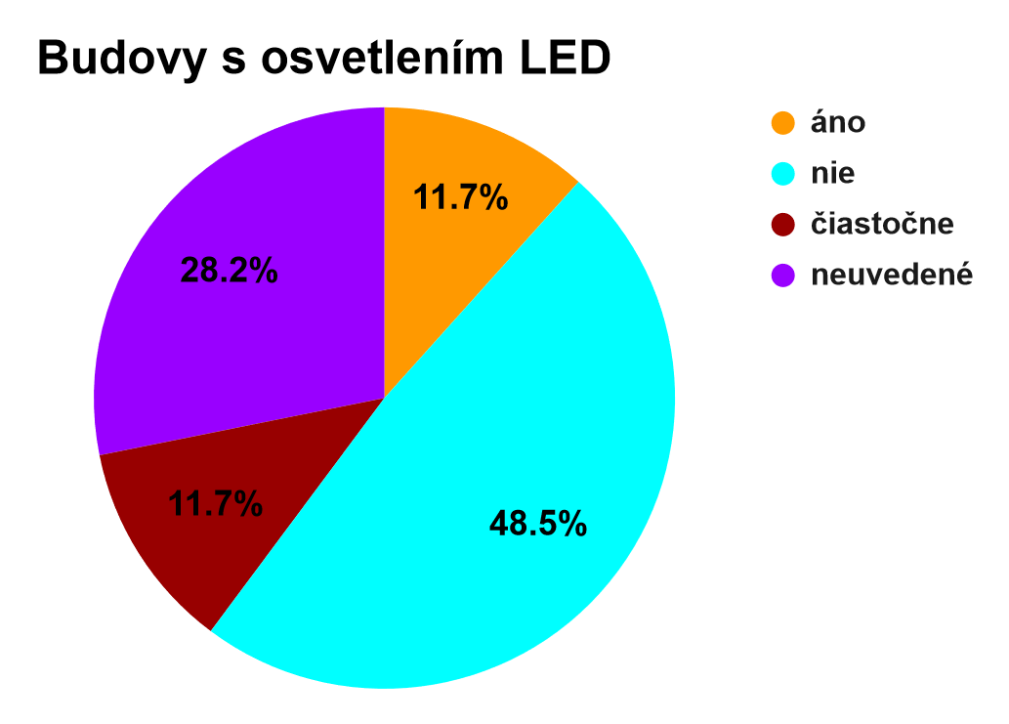
Potenciál úspor

Slide 12
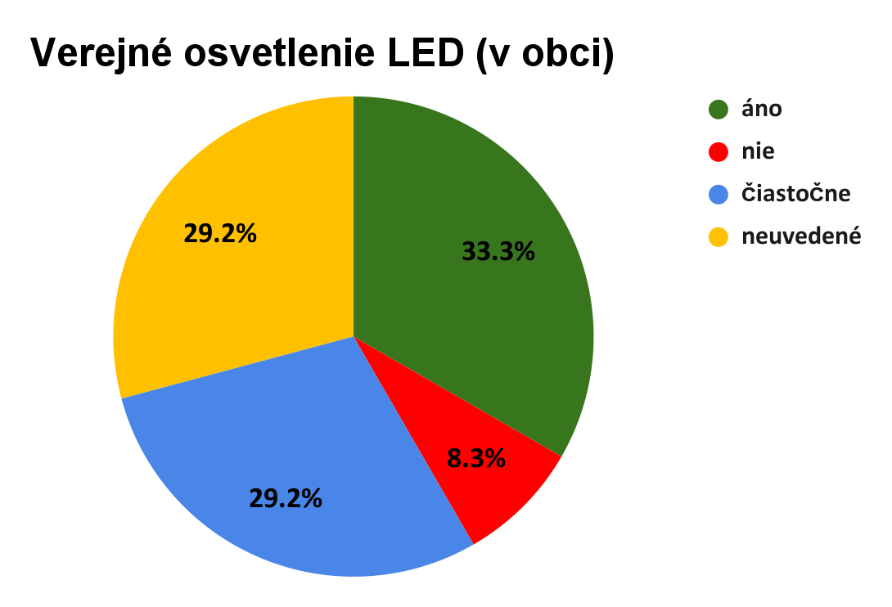

Slide 13
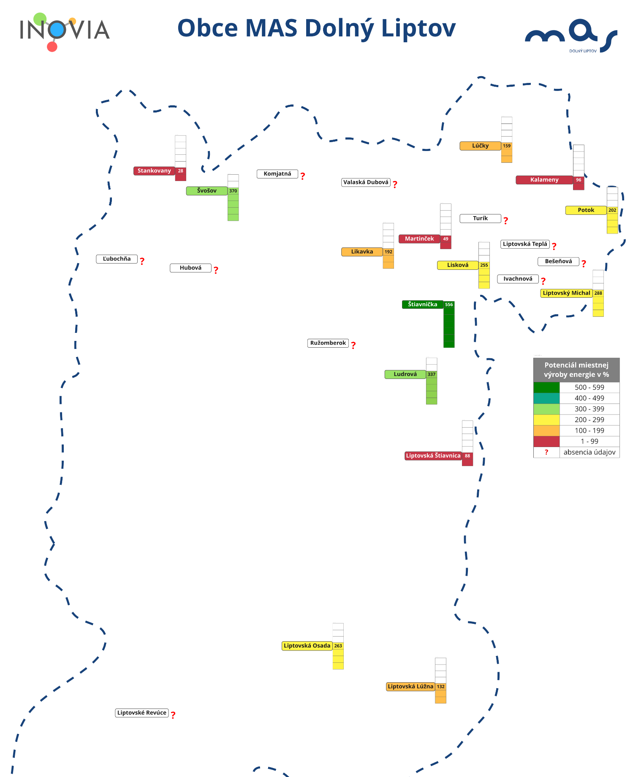
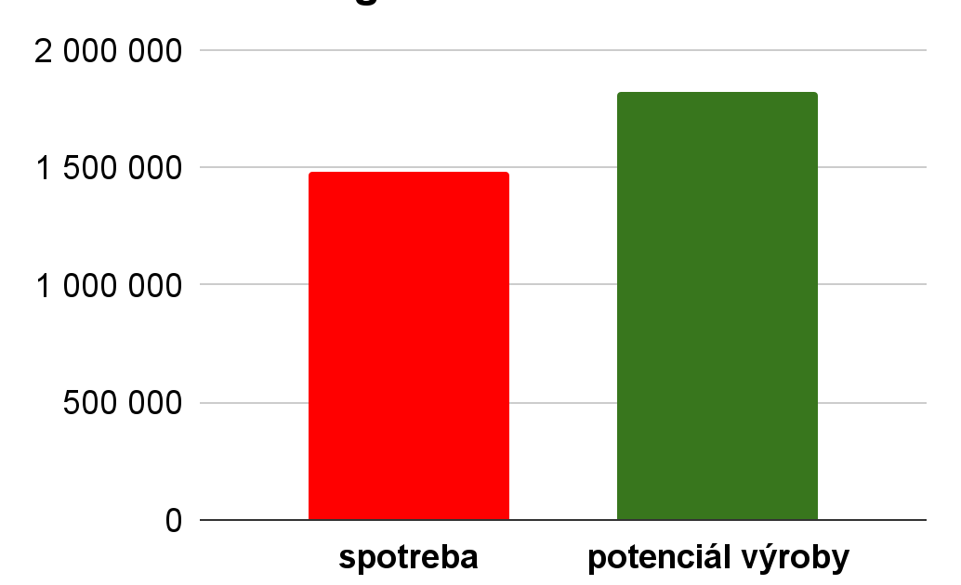
Potenciál výroby EE

Slide 14
Odporúčania – hľadanie úspor
nainštalovať LED svietidlá a termoregulačné hlavice,
zautomatizovať kúrenie pomocou inteligentných prvkov MaR,
zatepliť plášť budov modernými technológiami,
namontovať tepelno-izolačné okná,
zmeniť vykurovací systém a nahradiť uhlie a drevo iným palivom,
prejsť na nízkoteplotnú výrobu a distribúciu tepla,
zabezpečiť zber analytických údajov o spotrebe energie v danom území,
nainštalovať riadiaci systém energetiky (EMS) za účelom digitálneho zberu dát.

Slide 15
Odporúčania – výroba energie
skvalitniť údaje obcí v dotazníkovom prieskume
vypracovať konkrétne prípadové štúdie pre vybraté obce
podrobnejšie zmapovať spotrebu energie v regióne počas dňa a počas roka a hľadať produkčné možnosti na jej pokrytie
nainštalovať fotovoltické panely
zanalyzovať potenciál výroby elektrickej energie prostredníctvom OZE
podrobne zanalyzovať potenciál a vytvoriť energetické spoločenstvá a energetickú komunitu
vykonať aktivity na podporu budovania energetických zariadení na báze OZE
zrealizovať opatrenia a zaviesť inteligentné merania, zdieľanie energií a celkový energetický manažment

Slide 17
Odporúčania
smerovať k:
obec ≈ energetické spoločenstvo
MAS ≈ komunita vyrábajúca energiu z obnoviteľných zdrojov

Slide 18
Odporúčania – podpora
Možnosti financovania:
eurofondové zdroje
súkromný kapitál
projekty PPP
dodávateľské financovanie formou dodávok technológií
rozpočet samosprávy
Podpora pre projekty obcí napríklad
SIEA
INOVIA
Regionálne centrum udržateľnej energetiky pre MAS Dolný Liptov?

Slide 20
Materiály pre vás
štúdia – 124 strán
brožúra – 4 strany
prezentácia
... dostupné na webe MAS Dolný Liptov

Slide 21
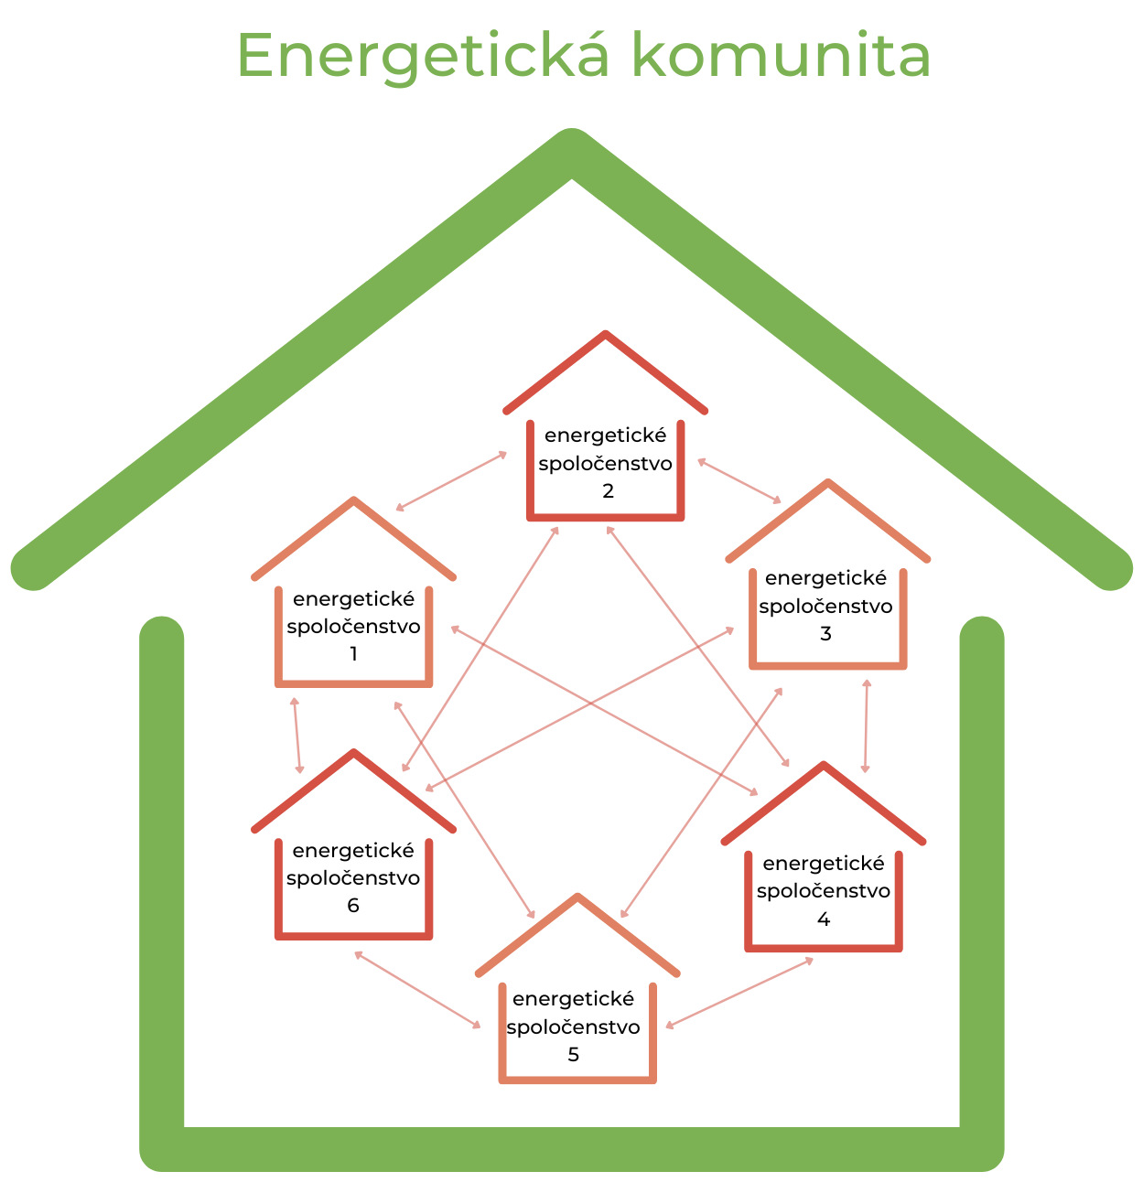
info@inovia.sk
Chcete to prebrať podrobnejšie?
Kontaktujte nás!
Najlacnejšia energia je tá, ktorá sa ušetrí.

